Slide 1
Anglicky v odborných předmětech "Support of teaching technical subjects in English“
Výukový program: Mechanik - elektrotechnik
Název programu: Číslicová technika - mikroprocesory
III.ročník, Mikrořadiče
Vypracoval: Vlastimil Vlček
Projekt Anglicky v odborných předmětech, CZ.1.07/1.3.09/04.0002
je spolufinancován Evropským sociálním fondem a státním rozpočtem České republiky.

Slide 2
Číselné soustavy
Desítková | Šestnáctková | Dvojková
0 | 0 | 0
1 | 1 | 1
2 | 2 | 10
3 | 3 | 11
4 | 4 | 100
5 | 5 | 101
6 | 6 | 110
7 | 7 | 111
8 | 8 | 1000
1 | 9 | 1001
10 | A | 1010
11 | B | 1011
12 | C | 1100
13 | D | 1101
14 | E | 1110
15 | F | 1111
16 | 10 | 10000
17 | 11 | 10001
18 | 12 | 10010
19 | 13 | 10011
20 | 14 | 10100

Slide 3
Používání číselných soustav, pravidla zápisu
Pozn. | Typ číselné soustavy | Syntaxe zápisu | Příklad
1. | Dvojková | b’dvojkové číslo’ | b’00110110’ B’00110110’
2. | Desítková | d’desítkové číslo’ .desítkové číslo | d’100’ D’100’ .100
3. | Šestnáctková | h’šestnáctkové číslo’ 0xšestnáctkové číslo | h’9F’ H’9F’ 0x9F
4. | Osmičková | O’osmičkové číslo’ | O’777’ o’777’
5. | ASCII | A’znak’ ‘znak’ | A’C’ a’C’ ‘C’
Dvojková soustava: práce s porty a SFR
Desítková soustava: čítače, aritmetika
Šestnáctková soustava: adresace paměti
ASCII soustava: práce s textovými řetězci
Osmičková soustava: výjimečně (el. hudební nástroje)

Slide 4
Instrukční soubor PIC16F883A
Instrukční soubor obsahuje 33 instrukcí, rozdělenych do skupin:
Bytově orientované instrukce
Bitově orientované instrukce
Řídící instrukce
Práce s konstantami
Příklad jednoduchých instrucí:
NOP
Syntax: NOP
Popis: No Operation (žádná operace)
Příklad: NOP
MOVWF
Syntax: MOVWF f
Popis: Přesune data z registru w do registru f
Tato instrukce přesune data z pracovního registru W do registru, označeného v instrukci symbolem f. Namísto tohoto symbolu pak můžeme dosadit jakýkoliv existující registr nebo uživatelskou proměnnou, kterou jsme si předtím vytvořili v oblasti datové paměti.
Příklady: MOVWF PORTA
MOVWF POCITADLO
MOVWF MOJE_KOCKA_LIZA

Slide 5
Instrukční soubor PIC16F883A - pokračování
MOVLW
Syntax: MOVLW,k
Popis: Do pracovního registru W se vloží konstanta k.
Příklad: MOVLW .110
GOTO
Syntax: GOTO adresa
Popis: Řízení běhu programu se přenese na adresu v paměti programu, která je uvedena v parametru příkazu (0x2C, tabulka).
Jedná se o tzv. nepodmíněný skok – provede se v každém případě.
Příklad: GOTO 0x2C
GOTO tabulka
INCF
Syntax: INCF f,d
Popis: Obsah registru „f“ se zvýší o jedničku.
Příklad: INCF citac
DECF
Syntax: DECF f,d
Popis: Obsah registru „f“ se sníží o jedničku.
Příklad: DECF citac

Slide 6
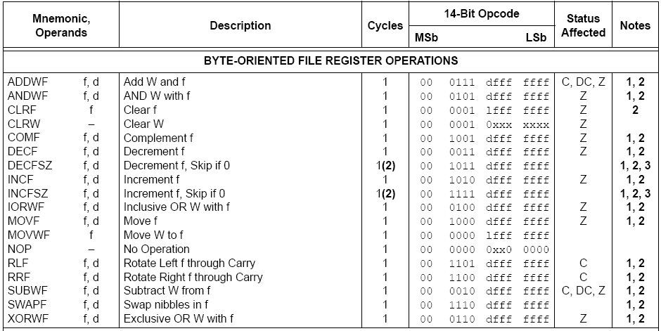
Instrukční soubor PIC16F883A - přehled

Slide 7
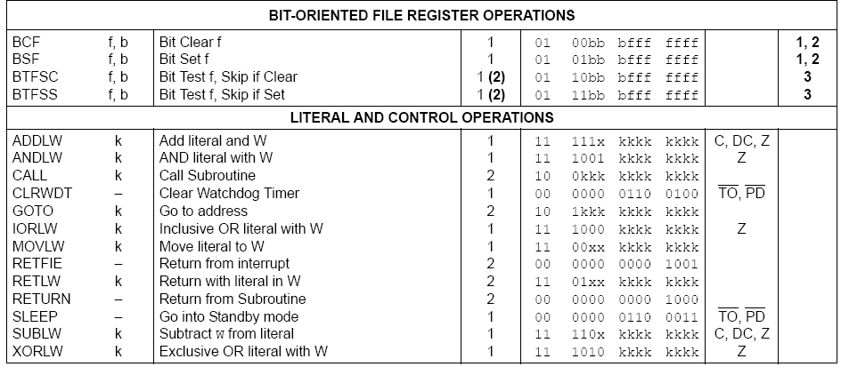
Instrukční soubor PIC16F883A - přehled

Slide 8
Shrnutí učiva
Jaké znáte číselné soustavy, používané v elektronice?
Proč používat různé číselné soustavy?
Kdy je vhodnější použít dvojkovou a kdy desítkovou soustavu?
Co je to ASCII znak?

Slide 9
Shrnutí učiva
Jaký je rozdíl mezi bitově a bytově orientovanou instrukcí?
Kdy použít bitově a kdy bytově orientované instrukce?
Jaký smysl má použití instrukce NOP?

Slide 10
Použitá literatura
Datasheet Microchip PIC16F882/883/884/886/887 DS41291E (http://www.microchip.com)

